Slide 1



Python第一课
授课人: 吴铭英
时间: 2021年9月
Notes:
老师们下午好：
我是2016级CAT专业的学生，吴铭英。我的毕业论文选题是学习词典中成语例句的用途分类与提取。本论文是在俞敬松老师的指导下完成的。

Slide 2

语言特点——优缺点对比
语言特点
优点 | 缺点
面向对象 支持多态、操作符重载、继承等概念。 降低了结构化程序设计的复杂性，更贴近现实生活。 跨平台 一方编写，多方运行。 功能强大 动态类型；内置对象类型；内置工具；丰富的库工具；丰富的第三方 工具；支持大型程序等 应用广泛 网络；图形图像；科学计算；人工智能等 | 速度慢
Python开发速度带来的效益比执行速度带来的损失更为重要 （Python学习手册 第三版 23页）
编程环境
编程之旅
作业
参考文献
Notes:
下面我将从以下几个方面向老师们介绍我的论文主要内容。由侧边栏的五个部分组成。第一部分是研究背景，背景一是本研究隶属于社科院语言研究所词典编纂相关课题；背景二是语言背景，即成语在日常语言环境中使用频次较高，而例句作为语言学习的重要组成部分，对它的研究很有价值。当前，已有辞典中的例句仍存在较大问题，其中突出的问题包括义项不匹配和例句缺失或不当。
本文针对以上问题展开了相关的研究，并提供相应的解决方案，可概括为一个目的两个方案.最终的目的是提高成语词典编纂效率和质量；
如何提高，即通过方案1的词义归纳方法和方案2的成语优质例句设计，辅助词典编者筛选例句，从而提高编纂效率和质量。

Slide 3
编程环境——IDE
语言特点
集成开发环境——IDE
Integrated Development Environment、Integration Design Environment、Integration Debugging Environment
是一种辅助程序开发人员开发软件的应用软件，在开发工具内部就可以辅助编写源代码文本、并编译打包成为可用的程序，有些甚至可以设计图形接口。
常用的开发软件
Pycharm、Anaconda（ipython notebook、Spyder）
不同开发环境对比
编程环境
编程之旅
作业
参考文献
Notes:
下面我将从以下几个方面向老师们介绍我的论文主要内容。由侧边栏的五个部分组成。第一部分是研究背景，背景一是本研究隶属于社科院语言研究所词典编纂相关课题；背景二是语言背景，即成语在日常语言环境中使用频次较高，而例句作为语言学习的重要组成部分，对它的研究很有价值。当前，已有辞典中的例句仍存在较大问题，其中突出的问题包括义项不匹配和例句缺失或不当。
本文针对以上问题展开了相关的研究，并提供相应的解决方案，可概括为一个目的两个方案.最终的目的是提高成语词典编纂效率和质量；
如何提高，即通过方案1的词义归纳方法和方案2的成语优质例句设计，辅助词典编者筛选例句，从而提高编纂效率和质量。

Slide 4
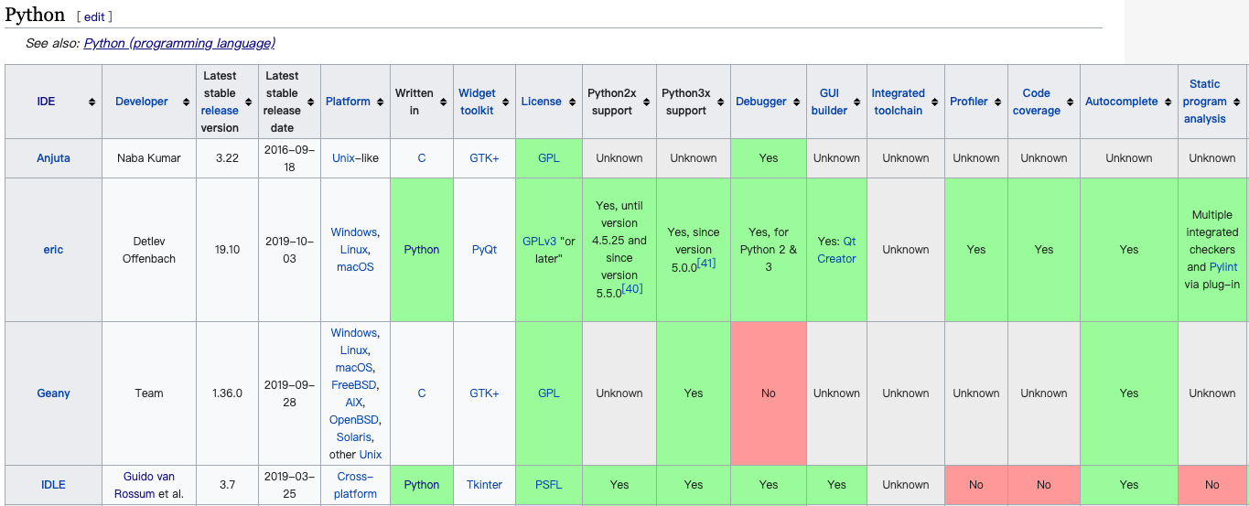
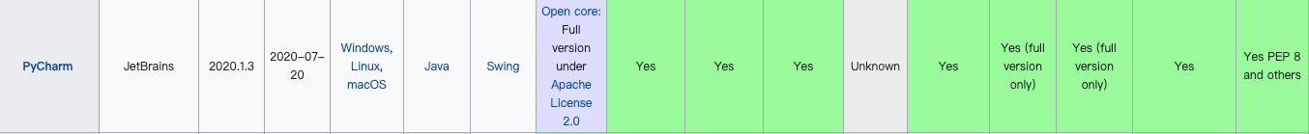
编程环境——不同开发环境对比
https://en.wikipedia.org/wiki/Comparison_of_integrated_development_ environments#Python
Notes:
不要被条条框框限制你的想法
要有独立的精神、自由的思想

Slide 5
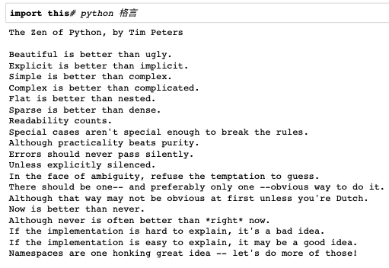
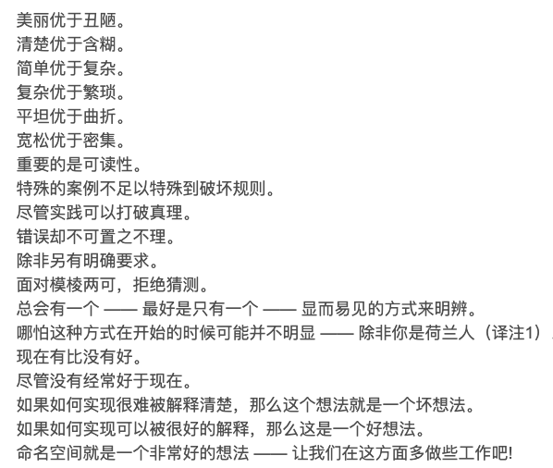
编程之旅——Python格言
语言特点
import this
编程环境
编程之旅
作业
参考文献
Notes:
下面我将从以下几个方面向老师们介绍我的论文主要内容。由侧边栏的五个部分组成。第一部分是研究背景，背景一是本研究隶属于社科院语言研究所词典编纂相关课题；背景二是语言背景，即成语在日常语言环境中使用频次较高，而例句作为语言学习的重要组成部分，对它的研究很有价值。当前，已有辞典中的例句仍存在较大问题，其中突出的问题包括义项不匹配和例句缺失或不当。
本文针对以上问题展开了相关的研究，并提供相应的解决方案，可概括为一个目的两个方案.最终的目的是提高成语词典编纂效率和质量；
如何提高，即通过方案1的词义归纳方法和方案2的成语优质例句设计，辅助词典编者筛选例句，从而提高编纂效率和质量。

Slide 6

编程之旅——第一个Python程序
语言特点
故事总是从“Hello World!”开始
代码输入
编程环境
编程之旅
常见错误1
中英文括号、引号
作业
参考文献
Notes:
下面我将从以下几个方面向老师们介绍我的论文主要内容。由侧边栏的五个部分组成。第一部分是研究背景，背景一是本研究隶属于社科院语言研究所词典编纂相关课题；背景二是语言背景，即成语在日常语言环境中使用频次较高，而例句作为语言学习的重要组成部分，对它的研究很有价值。当前，已有辞典中的例句仍存在较大问题，其中突出的问题包括义项不匹配和例句缺失或不当。
本文针对以上问题展开了相关的研究，并提供相应的解决方案，可概括为一个目的两个方案.最终的目的是提高成语词典编纂效率和质量；
如何提高，即通过方案1的词义归纳方法和方案2的成语优质例句设计，辅助词典编者筛选例句，从而提高编纂效率和质量。

Slide 7


编程之旅——第二个Python程序
语言特点
定义两个整型变量a和b，分别赋值100和100.1，并分别输出数值和类型。
类型—— type(a)
比较a和b的大小，输出正确的比较式，如：a>b，并输出较大的数值。
使用input()试试？
英文字符如何输入？
编程环境
编程之旅
作业
参考文献
Notes:
下面我将从以下几个方面向老师们介绍我的论文主要内容。由侧边栏的五个部分组成。第一部分是研究背景，背景一是本研究隶属于社科院语言研究所词典编纂相关课题；背景二是语言背景，即成语在日常语言环境中使用频次较高，而例句作为语言学习的重要组成部分，对它的研究很有价值。当前，已有辞典中的例句仍存在较大问题，其中突出的问题包括义项不匹配和例句缺失或不当。
本文针对以上问题展开了相关的研究，并提供相应的解决方案，可概括为一个目的两个方案.最终的目的是提高成语词典编纂效率和质量；
如何提高，即通过方案1的词义归纳方法和方案2的成语优质例句设计，辅助词典编者筛选例句，从而提高编纂效率和质量。

Slide 8
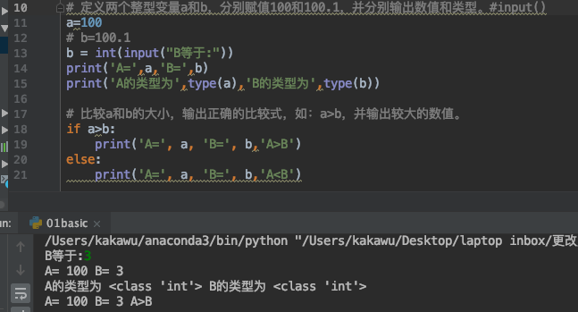
编程之旅——第二个Python程序
语言特点
编程环境
编程之旅
作业
参考文献
Notes:
下面我将从以下几个方面向老师们介绍我的论文主要内容。由侧边栏的五个部分组成。第一部分是研究背景，背景一是本研究隶属于社科院语言研究所词典编纂相关课题；背景二是语言背景，即成语在日常语言环境中使用频次较高，而例句作为语言学习的重要组成部分，对它的研究很有价值。当前，已有辞典中的例句仍存在较大问题，其中突出的问题包括义项不匹配和例句缺失或不当。
本文针对以上问题展开了相关的研究，并提供相应的解决方案，可概括为一个目的两个方案.最终的目的是提高成语词典编纂效率和质量；
如何提高，即通过方案1的词义归纳方法和方案2的成语优质例句设计，辅助词典编者筛选例句，从而提高编纂效率和质量。

Slide 9
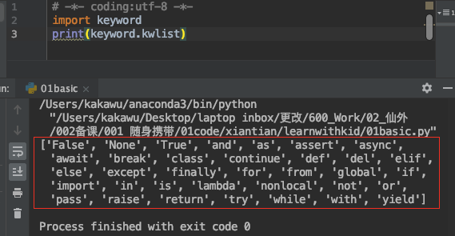
编程之旅——变量名命名规则、大小写敏感
语言特点
？ab,2ab,_ab
关键字
编程环境
编程之旅
作业
参考文献
Notes:
下面我将从以下几个方面向老师们介绍我的论文主要内容。由侧边栏的五个部分组成。第一部分是研究背景，背景一是本研究隶属于社科院语言研究所词典编纂相关课题；背景二是语言背景，即成语在日常语言环境中使用频次较高，而例句作为语言学习的重要组成部分，对它的研究很有价值。当前，已有辞典中的例句仍存在较大问题，其中突出的问题包括义项不匹配和例句缺失或不当。
本文针对以上问题展开了相关的研究，并提供相应的解决方案，可概括为一个目的两个方案.最终的目的是提高成语词典编纂效率和质量；
如何提高，即通过方案1的词义归纳方法和方案2的成语优质例句设计，辅助词典编者筛选例句，从而提高编纂效率和质量。

Slide 10
编程之旅——格式
语言特点
严格缩进
善用注释：
单行注释与多行注释
引号间的区别：
多行字符串时，三引号可逐行注释。
单引号与双引号，考虑到转义符的问题。
编程环境
编程之旅
作业
参考文献
Notes:
下面我将从以下几个方面向老师们介绍我的论文主要内容。由侧边栏的五个部分组成。第一部分是研究背景，背景一是本研究隶属于社科院语言研究所词典编纂相关课题；背景二是语言背景，即成语在日常语言环境中使用频次较高，而例句作为语言学习的重要组成部分，对它的研究很有价值。当前，已有辞典中的例句仍存在较大问题，其中突出的问题包括义项不匹配和例句缺失或不当。
本文针对以上问题展开了相关的研究，并提供相应的解决方案，可概括为一个目的两个方案.最终的目的是提高成语词典编纂效率和质量；
如何提高，即通过方案1的词义归纳方法和方案2的成语优质例句设计，辅助词典编者筛选例句，从而提高编纂效率和质量。

Slide 11
编程之旅——运算符和表达式
语言特点
表达式（expressions）：运算符 （operators）+ 操作数（operands）
在idle中体会下各种基本计算：
加减法——乘除法——乘方——整除——取模——左移右移——位与——位或——异或
取模： % 获得余数
编程环境
编程之旅
作业
参考文献
Notes:
下面我将从以下几个方面向老师们介绍我的论文主要内容。由侧边栏的五个部分组成。第一部分是研究背景，背景一是本研究隶属于社科院语言研究所词典编纂相关课题；背景二是语言背景，即成语在日常语言环境中使用频次较高，而例句作为语言学习的重要组成部分，对它的研究很有价值。当前，已有辞典中的例句仍存在较大问题，其中突出的问题包括义项不匹配和例句缺失或不当。
本文针对以上问题展开了相关的研究，并提供相应的解决方案，可概括为一个目的两个方案.最终的目的是提高成语词典编纂效率和质量；
如何提高，即通过方案1的词义归纳方法和方案2的成语优质例句设计，辅助词典编者筛选例句，从而提高编纂效率和质量。

Slide 12
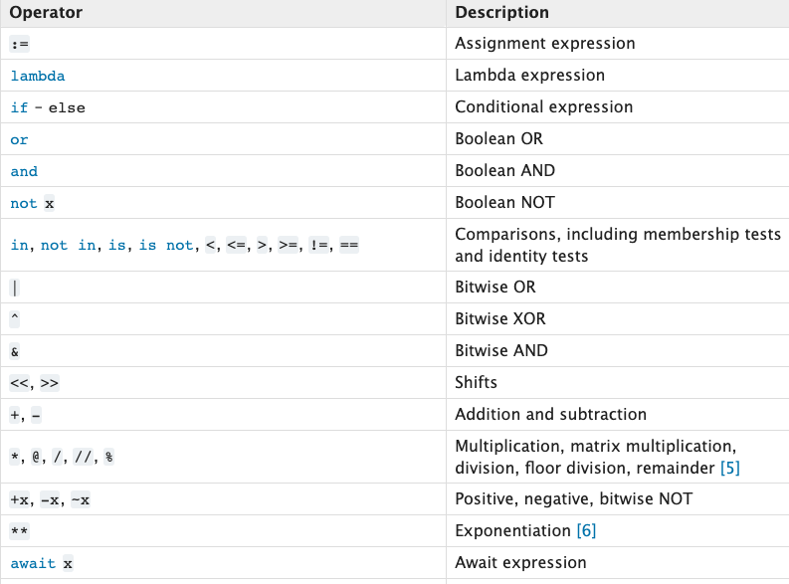
编程之旅——运算符优先级别
语言特点
编程环境
编程之旅
作业
参考文献
https://docs.python.org/3/reference/expressions.html#operator-precedence
Notes:
下面我将从以下几个方面向老师们介绍我的论文主要内容。由侧边栏的五个部分组成。第一部分是研究背景，背景一是本研究隶属于社科院语言研究所词典编纂相关课题；背景二是语言背景，即成语在日常语言环境中使用频次较高，而例句作为语言学习的重要组成部分，对它的研究很有价值。当前，已有辞典中的例句仍存在较大问题，其中突出的问题包括义项不匹配和例句缺失或不当。
本文针对以上问题展开了相关的研究，并提供相应的解决方案，可概括为一个目的两个方案.最终的目的是提高成语词典编纂效率和质量；
如何提高，即通过方案1的词义归纳方法和方案2的成语优质例句设计，辅助词典编者筛选例句，从而提高编纂效率和质量。

Slide 13
作业
语言特点
1. 求出一周有多少分钟。
2. 输出自己的姓名，年龄和心情。
查错网站：stackoverflow
编程环境
编程之旅
作业
参考文献
Notes:
下面我将从以下几个方面向老师们介绍我的论文主要内容。由侧边栏的五个部分组成。第一部分是研究背景，背景一是本研究隶属于社科院语言研究所词典编纂相关课题；背景二是语言背景，即成语在日常语言环境中使用频次较高，而例句作为语言学习的重要组成部分，对它的研究很有价值。当前，已有辞典中的例句仍存在较大问题，其中突出的问题包括义项不匹配和例句缺失或不当。
本文针对以上问题展开了相关的研究，并提供相应的解决方案，可概括为一个目的两个方案.最终的目的是提高成语词典编纂效率和质量；
如何提高，即通过方案1的词义归纳方法和方案2的成语优质例句设计，辅助词典编者筛选例句，从而提高编纂效率和质量。

Slide 14
参考文献
语言特点
Python学习手册 第三版
与孩子一起学编程
北京大学软件与微电子学院 高天放 Python课件
编程环境
编程之旅
作业
参考文献
Notes:
下面我将从以下几个方面向老师们介绍我的论文主要内容。由侧边栏的五个部分组成。第一部分是研究背景，背景一是本研究隶属于社科院语言研究所词典编纂相关课题；背景二是语言背景，即成语在日常语言环境中使用频次较高，而例句作为语言学习的重要组成部分，对它的研究很有价值。当前，已有辞典中的例句仍存在较大问题，其中突出的问题包括义项不匹配和例句缺失或不当。
本文针对以上问题展开了相关的研究，并提供相应的解决方案，可概括为一个目的两个方案.最终的目的是提高成语词典编纂效率和质量；
如何提高，即通过方案1的词义归纳方法和方案2的成语优质例句设计，辅助词典编者筛选例句，从而提高编纂效率和质量。

Slide 15
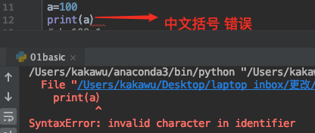
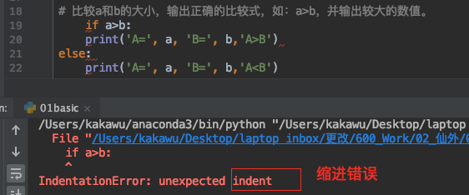
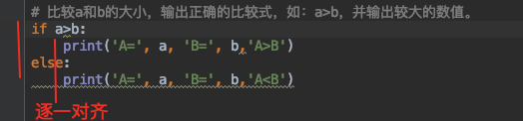
教学疑难&总结
一旦程序出错
先注意输入正确与否，Debug需要细心和耐心！
【输入】
1.中英文括号、引号
中英文输入的问题很大，很多同学不知道如何进行中英文切换。 关键在于按Shift键切换一下。
2.缩进错误
严格按照要求进行缩进设置。
错误案例
正确案例
Notes:
不要被条条框框限制你的想法
要有独立的精神、自由的思想

Slide 16
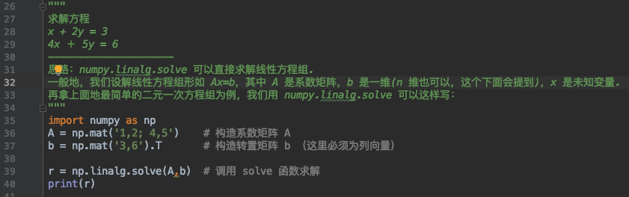

教学疑难&总结——拓展
如何用Python解方程——802陈榆均同学想做的试验
Notes:
不要被条条框框限制你的想法
要有独立的精神、自由的思想

Slide 17
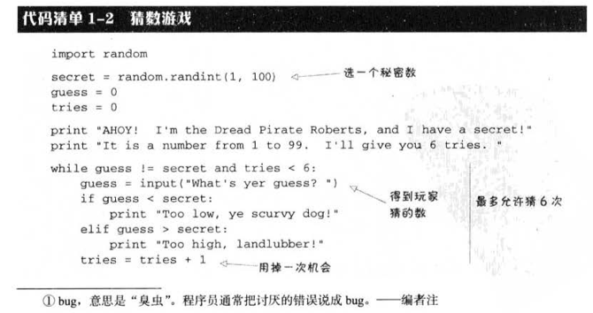
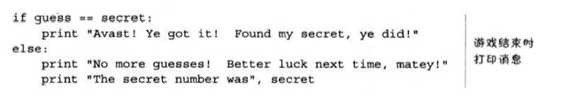
第一个游戏-猜数字
Notes:
不要被条条框框限制你的想法
要有独立的精神、自由的思想

Slide 18
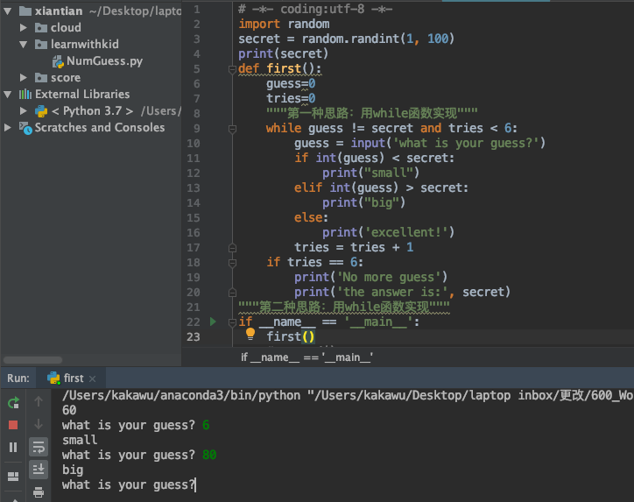
第一个游戏-猜数字
Notes:
不要被条条框框限制你的想法
要有独立的精神、自由的思想

